Slide 1
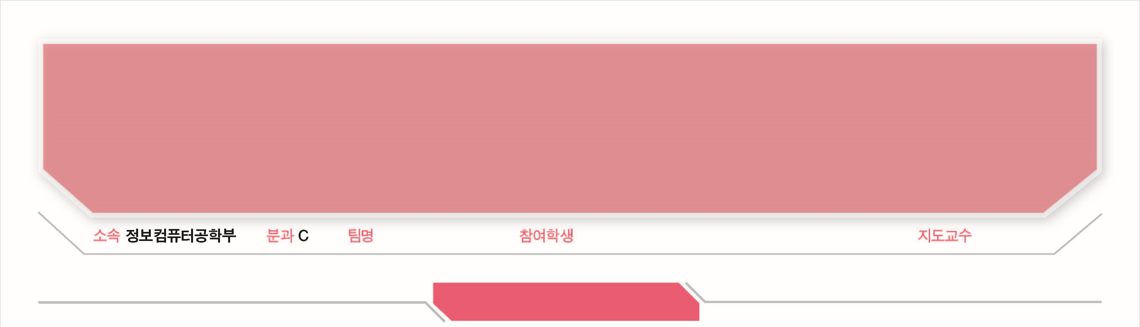
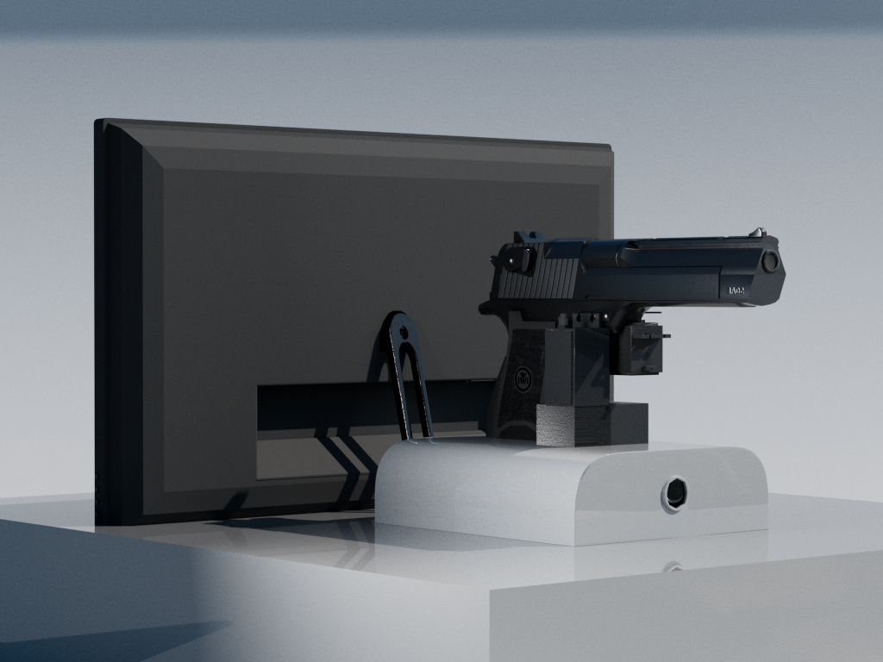

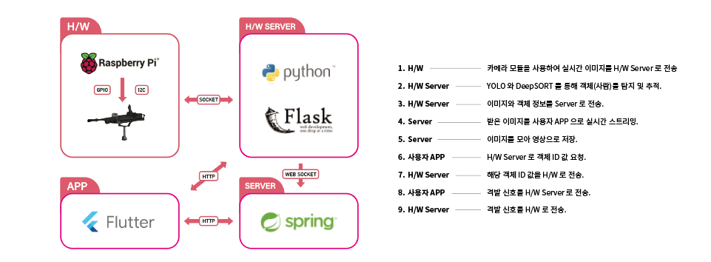




36
제스처와 영상 인식을 활용한 자동화 무인 경계 로봇 시스템 구현
T1_민영대
김대영, 조영진, 박민재
탁성우
RESULT
제품
동작 영상
SYSTEM FLOW
SYSTEM COMPONENT
FRONTEND (Flutter)
- 백엔드 서버와 웹소캣 연결하여, 실시간 프레임을 받아 영상으로 볼 수 있는 Flutter 애플리케이션 제작
- Flutter 애플리케이션에서 사용자가 추적할 객체의 ID를 선택하고, 이를 HTTP 요청으로 하드웨어 서버(파이썬 프로그램)로 전송. 이후 발사 버튼이 활성화되며, 사용자가 발사 버튼을 누르면 발사 명령도 HTTP를 통해 전송.
- 웹소켓 연결이 끊어지거나, 더이상 받아들일 프레임이 없으면 해당 동영상을 DB에 저장하라는HTTP 요청을 스프링서버에 전송
- DB에 저장되어있는 블랙박스 동영상을 볼수있는 화면과 기능 제공
HARDWARE CONTROLL SERVER (Flask)
- 라즈베리파이에서 실시간 프레임을 받아 YOLO 모델로 객체를 인식하고, DeepSORT 알고리즘을 사용해 인식한 객체를 추적
- 추적 중인 객체들의 경계를 원본 프레임에 표시하고, 각 객체의 중점 좌표를 웹소켓을 통해 전송.
- FLASK 서버는 Flutter 앱으로부터 추적할 객체의 ID를 받아, 해당 객체의 중점 좌표 및 격발 여부를 라즈베리파이로 소켓 연결을 통해 전송
BACKEND (SPRING BOOT)
- 하드웨어 서버에서 YOLO 모델이 적용된 갭처하는 사진 프레임을 받으면, 이를 Flutter 애플리케이션으로 전송하는 웹소캣 서버 구현
- SpringBoot 에서 BLOB를 최적화해서넣는 방식으로 mysql에 동영상 저장, 이후 flutter에서 SpringBoot 서버에 동영상 리스트를 요청해서 저장된 블랙박스 동영상 시청가능
- 하드웨어와 어플리케이션 간의 세션연결을 분리및 관리 로직 구현
HARDWARE (RASPBERRY PI)
- 라즈베리파이와 컴퓨터의 소캣 통신 구현, 연결한 컴퓨터로 객체 탐지
- 라즈베리파이에서 실시간으로 프레임을 캡처해 컴퓨터의 main.py로 전송
- 컴퓨터로부터 목표 객체의 중점 좌표를 받으면, 카메라 화면의 화각을 계산하여 해당 좌표로 서보모터를 향하게 하는 코드 작성
- PWM, I2C를 사용하여 서보모터 제어, GPIO핀과 릴레이 모듈을 사용하여 무기 발사 기능 구현
2024

